Slide 1
महाराष्ट्र शासन नोंदणी व मुद्रांक विभाग
सह दुय्यम निबंधक वर्ग-1, सातारा क्र. 1
ता. जि. सातारा 100 दिवसांची कार्यालयीन सुधारणा विशेष मोहिम
अंतिम मुल्यमापन कार्यपध्दती

Slide 2
विभागाविषयी थोडक्यात
नोंदणी व मुद्रांक विभाग हा जनतेस नोंदणी अधिनियमानुसार, दस्त नोंद‌णीची सेवा देणारा तसेच मुद्रांक अधिनियमाची अंमलबजावणी कुरुन महसूल संकलन करणारा विभाग आहे. दस्त नोंदणीची सेवा व महसूल संकलन या दोन्ही क्षेत्रांमध्ये सर्वोत्कृष्ट कामगिरी करणारा विभाग अशी या विभागाची जनमानसात ओळख आहे.
जनतेशी संबंधीत सर्व कामकाज विहित पध्दतीने, विहित मार्गाने, निश्चित कालमर्यादेत व पारदर्शकरित्या पार पाडण्यासाठी अद्यावत तंत्रज्ञानाचा प्रभावी वापर करण्यामध्ये हा विभाग अग्रेसर आहे.
नोंदणी व मुद्रांक विभागामार्फत खालीलप्रमाणे सेवा देण्याची बांधिलकी सूचित करण्यात आलेली आहे.
सुलभ व तत्पर लोकसेवा.
ठराविक कालमर्यादेत कार्यपुर्ती.
पारदर्शक कार्यप्रणाली.
सर्वांना सौजन्याची व समान वागणूक.

Slide 3
विभागाविषयी थोडक्यात
लोकाभिमुख बैठक व्यवस्था
प्रसन्न कार्यालयीन वातावरण
ध्येय (व्हिजन) :
नोंदणी व मुद्रांक विभाग हा जनतेस नोंदणी अधिनियमानुसार, दस्त नोंदणीची सेवा देणारा तसेच मुद्रांक अधिनियमाची अंमलबजावणी करुन महसूल संकलन करणारा विभाग आहे. दस्त नोंदणीची सेवा व महसूल संकलन या दोन्ही क्षेत्रांमध्ये सर्वोत्कृष्ट कामगिरी करणारा विभाग अशी या विभागाची जनमानसात ओळख निर्माण व्हावी, हे या विभागाचे ध्येय (व्हिजन) आहे.
लक्ष्य (मिशन) :
उपरोक्त ध्येय साध्य करण्याच्या दृष्टीने, जनतेशी संबंधित सर्व कामकाज विहित पध्दतीने, विहित मार्गाने, निश्चित कालमर्यादेत व पारदर्शकरित्या पार पाडणे आणि त्याकरिता कामकाजामध्ये अद्ययावत तंत्रज्ञानाचा प्रभावी वापर करणे हे या विभागाचे लक्ष्य (मिशन) आहे.

Slide 4
1. संकेतस्थळ (Website)
नोंदणी व मुद्रांक विभागाची www.igrmaharashtra.gov.in हि अधिकृत वेबसाईट कार्यरत आहे. सदर वेबसाईट वर विभागाची पूर्ण माहिती अद्यावत केलेली असून विभागाविषयी कायदे, शासन निर्णय, परिपत्रके, अधिसूचना इ. व स्थावर मिळकतीचे बाजारमूल्य दर, मुल्यांकन कार्यपद्धती देखील उपलब्ध आहे. तसेच सदर वेबसाईट वरून विभागाच्या ऑनलाईन सर्विसेस जनतेसाठी उपलब्ध करून देण्यात आलेल्या आहेत.

Slide 5
नोंदणी पीडीई (रजि) | ई- रजिस्ट्रेशन | ई – फायलिंग | ई - लिव्ह अँड लायसन्स
विवाह नोंदणी | मुद्रांक | ई-एएसआर | ई-मूल्यांकन
मुद्रांक शुल्क परिगणक | ई-शोध | ई-पेमेंट | दस्त हाताळणी शुल्क
Pay 2 IGR (ई-पेमेंट) | इ – फ्रँकिंग | अभिनिर्णय | मुद्रांक शुल्क परतावा
अभिलेख व भरणा

Slide 6
सुकर जीवनमान
1. वन स्टेट वन रजिस्ट्रेशन -
राज्यातील कोणत्याही भागातील नागरिकास राज्यातील कोणत्याही दुय्यम निबंधक कार्यालयात दस्त नोंदणी करता येणार यासाठी आवश्यक कार्यवाही विभागाच्या स्तरावरून सुरु करण्यात आली आहे. त्यानुसार मुंबई शहर व मुंबई उपनगर या जिल्ह्यांमध्ये सदर कार्यप्रणाली कार्यान्वीत करण्यात आलेली असून उर्वरित महाराष्ट्रामध्ये कार्यवाही प्रगतीपथावर आहे.
2. सर्व प्रकरणे निकाली काढणे –
या कार्यालयाकडे दाखल होणारी सर्व प्रकारची प्रकरणे विहित कालमर्यादेत निकाली काढण्यात येत आहेत.

Slide 7
1. दस्त नोंदणी -
महिना | प्राप्त दस्त | नोंदणी करण्यात आलेले दस्त
जानेवारी 2025 | 993 | 993
फेब्रुवारी 2025 | 677 | 677
मार्च 2025 | 937 | 937
एप्रील 2025
1. दस्त नोंदणी करणे-
1. शोध अर्ज -
महिना | प्राप्त दस्त | निकाली अर्ज
जानेवारी 2025 | 5 | 5
फेब्रुवारी 2025 | 13 | 13
मार्च 2025 | 12 | 12
एप्रील 2025

Slide 8
1. नक्कल अर्ज-
महिना | प्राप्त दस्त | नोंदणी करण्यात आलेले दस्त
जानेवारी 2025 | 36 | 36
फेब्रुवारी 2025 | 27 | 27
मार्च 2025 | 29 | 29
एप्रील 2025
1. दस्त नोंदणी करणे-
1. सुची 2 प्रती -
महिना | प्राप्त दस्त | निकाली अर्ज
जानेवारी 2025 | 33 | 33
फेब्रुवारी 2025 | 28 | 28
मार्च 2025 | 41 | 41
एप्रील 2025

Slide 9
2. विभागाची प्रतिमा सुधारण्यासाठी आवश्यक बाबी
कार्यालयात कर्मचा-यांची वेळेवर उपस्थिती, कामाचा विहीत वेळेत निपटारा, माहिती दर्शक फलक, कार्यालयात येणा-या सर्व पक्षकारांना सौजन्याची व समान वागणूक आणि योग्य माहिती देणे या माध्यमातून विभागाची प्रतिमा जनमाणसात सुधारण्यासाठी सर्वतोपरी प्रयत्न करण्यात येत आहे.

Slide 10
3. स्वच्छता
कार्यालय स्वच्छ व नीटनेटकी / प्रसन्न ठेवण्यासाठी कार्यालयीन स्वच्छता, स्वच्छतागृहाची नियमित स्वच्छता तसेच कार्यालयाच्या आजुबाजुच्या परिसराची स्वच्छता याबाबत आवश्यक कार्यवाही नियमित करण्यात येत आहे.

Slide 11
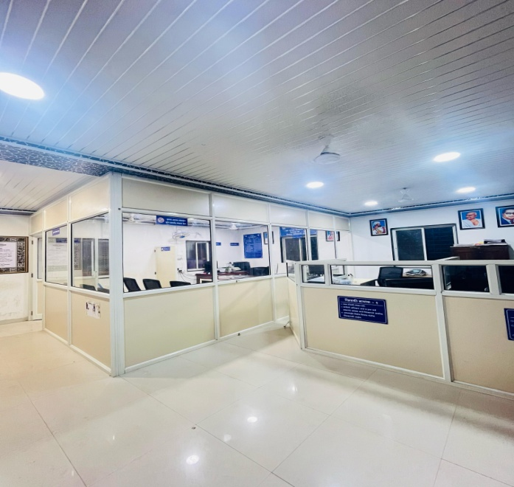
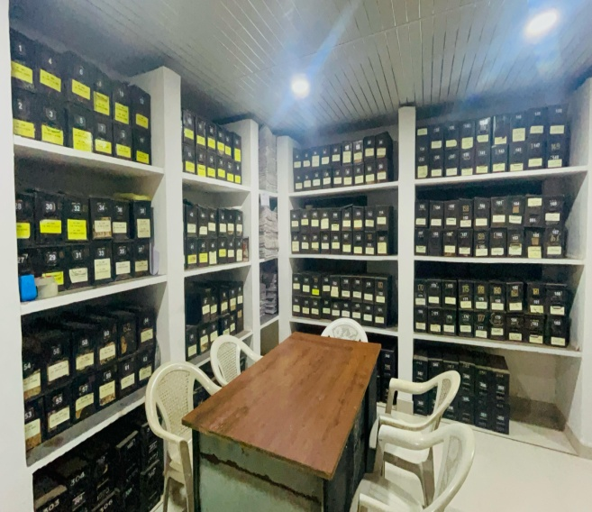
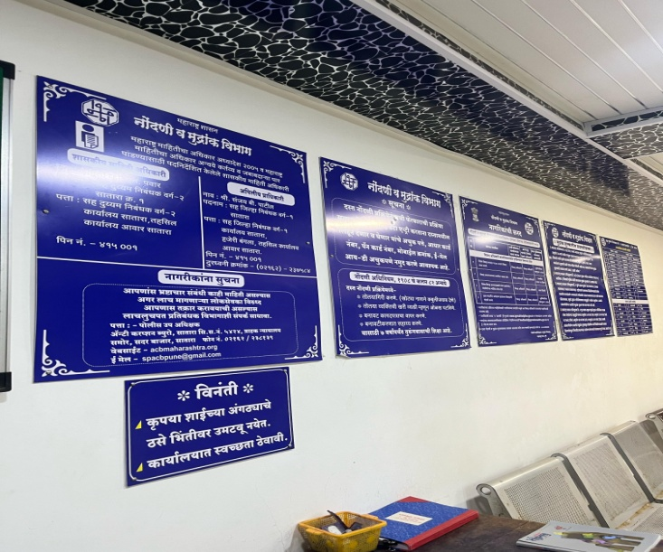
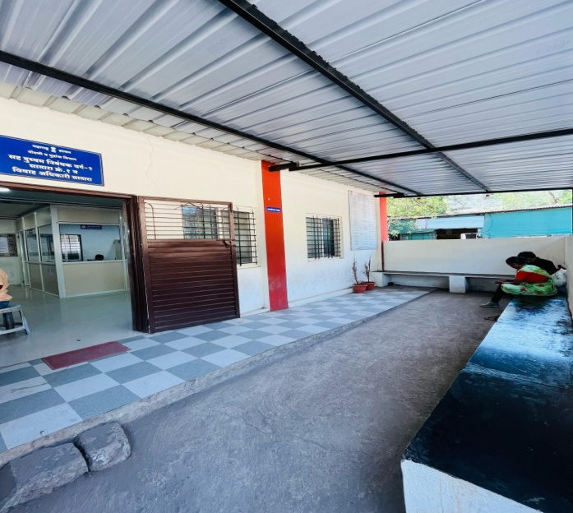
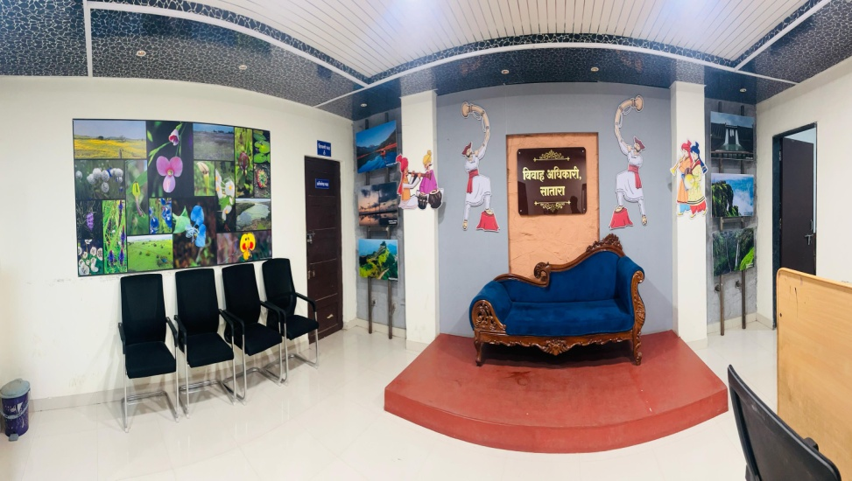
कार्यालय रचना

Slide 12
I. अभिलेख निंदणीकरण व वर्गीकरण -
कार्यालयातील सर्व अभिलेख अ,ब,क,ड पध्दतीने वर्गीकृत करून रचनाबध्द करण्यात आले आहेत.
ii. मुदतबाह्य अभिलेख नष्ट करणे -
सदर तक्त्यातील मुदतबाह्य अभिलेख नष्ट करण्यात आले आहेत.
अभिलेख | वर्ष | खंड | पाने
मुल्यांकन अर्ज | 2001-2019 | 19 | 28366
दस्त नक्कल अर्ज | 2001-2019 | 19 | 8613
सुची क्र.2 अर्ज | 2001-2019 | 19 | 8598
शोध अर्ज | 2001-2019 | 19 | 4645
मासिक विवरणपत्रके | 2001-2019 | 19 | 15897
संकीर्ण नस्ती | 2001-2019 | 19 | 65118
 | एकूण | 114 | 131237

Slide 13
iv.जड वस्तु संग्रह नोंदवही अदयावतीकरण
कार्यालयातील जड वस्तु संग्रहाबाबत प्राप्त झालेले सर्व जड वस्तु बाबत नोंदवहीमध्ये नोंदीचे अदयावतीकरण केलेले आहे.

Slide 14
4. तक्रार निवारण
सर्व पोर्टलवरील तक्रारी ZERO करणे. – या कार्यालयाकडील आपले सरकार, CRM व PG पोर्टलवरील सर्व तक्रारी विहीत कालमर्यादेत निकाली काढण्यात आलेल्या आहेत.
PG पोर्टल – निरंक
CRM पोर्टल – निरंक
आपले सरकार पोर्टल - निरंक
RTI / अपील प्रकरणे कार्यवाही - माहिती अधिकार कायद्यांतर्गत सर्व अर्ज विहीत मुदतीत निकाली काढण्यात आलेले आहेत.

Slide 15
4(इ) अभ्यागत भेटीचे नियोजन व भेटीच्या वेळांबाबत प्रसिध्दी
निरंक
4(ई) लोकशाही दिनाचे आयोजन व त्यामधील तक्रारींचे निराकरण – जानेवारी 2025 ते एप्रील 2025 या कालावधीत लोकशाही दिनामध्ये या कार्यालयामध्ये कोणतीही तक्रार प्राप्त नाही.

Slide 16
5. कार्यालयीन सोई-सुविधा
कार्यालयामध्ये खालीलप्रमाणे नागरिकांसाठी सुविधा उपलब्ध करून देण्यात आलेल्या आहेत.
सुसज्ज बैठक व्यवस्था
पिण्याचे पाणी
स्वच्छ प्रसाधनगृह
अभ्यागत कक्ष
हिरकणी कक्ष
स्वतंत्र विवाह हॉल
जेष्ठ नागरीक, दिव्यांग, सैनिक यांच्या दस्त नोंदणीस प्रथम प्राधान्य

Slide 17
6. कामकाजात सुधारणा
ई. ऑफिस प्रणाली –
या कार्यालयाच्या कार्यालयीन कामकाजाकरीता ई-ऑफिस प्रणालीचा नियमित वापर सुरू असून दस्त नोंदणी, विवाह 2.0 प्रणाली , स्कॅनिंग, ई-सर्च, ई- मुल्यांकन, ई-पेमेंट, ई-फायलिंग, ई-रजिस्ट्रेशन इत्यादी ऑनलाईन सुविधा कार्यन्वित असून त्याद्वारे कार्यालयाचे कामकाज चालू आहे.

Slide 18
7. क्षेत्रीय कार्यालयांना भेटी -
विशेष मोहिमेंअतर्गत मा. सह जिल्हा निबंधक वर्ग-1 तथा मुद्रांक जिल्हाधिकारी सातारा वेळोवेळी भेटी देऊन या कार्यालयाचा कामकाज आढावा घेत आहेत.
विभागामार्फत या कार्यालयाला 71 कोटी इष्टांक वसुलीचे उद्दिष्ठ देण्यात आलेले आहे. त्यानुसार 100 दिवसांच्या कृती आराखडयातील 7 कलमी कार्यक्रमांतर्गत मा. सह जिल्हा निबंधक वर्ग-1 तथा मुद्रांक जिल्हाधिकारी सातारा हे भेटी देऊन इष्टांकपुर्ती करण्याकरीता कामकाजाचा आढावा घेवून मार्गदर्शन करत आहेत व त्यानुसार या कार्यालयाला देण्यात आलेला इष्टांक मार्च अखेर 54.48 कोटी (76.74%) शासनजमा करण्यात आला आहे.

Slide 19
8. आर्थिक व औदयोगिक गुंतवणुकीस प्रोत्साहन
नोंदणी व मुद्रांक विभागाकडील सामुहिक प्रोत्साहन योजने अंतर्गत नवीन उदयोग घटकांना महाराष्ट्र मुद्रांक अधिनियम अंतर्गत क्र.मुद्रांक - 2019/अनौ.स.क्र.23/ प्र.क्र.328 /म-1 (धोरण), दिनांक- 20/9/2019 अंतर्गत मुद्रांक शुल्कात माफी देण्यात आलेली आहे.

Slide 20
9. अधिकारी कर्मचारी प्रशिक्षण, सेवाविषयक बाबी आणि कृत्रिम बुध्दिमत्ता तंत्रज्ञानाचा वापर
भारत सरकारद्वारे i-Got Karmyogi मोहिमेंअतर्गत सरकारी अधिकारी / कर्मचारी यांना ज्ञान, कौशल्य व कार्यालयीन कार्यक्षमता वृध्दिंगत करण्यासाठी किमान 5 कोर्सेस पुर्ण करण्याचे आदेश केलेप्रमाणे या कार्यालयातील अधिकारी / कर्मचारी यांनी सदरचे प्रशिक्षण यशस्वीरित्या पुर्ण केले आहे.

